Slide 1
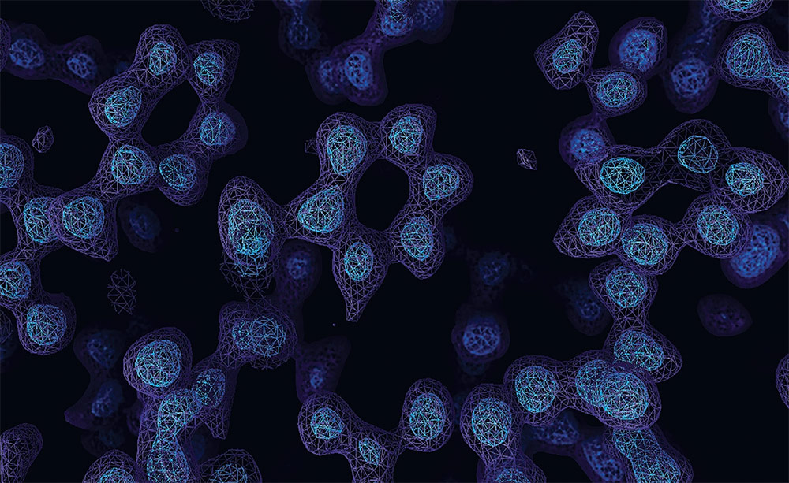
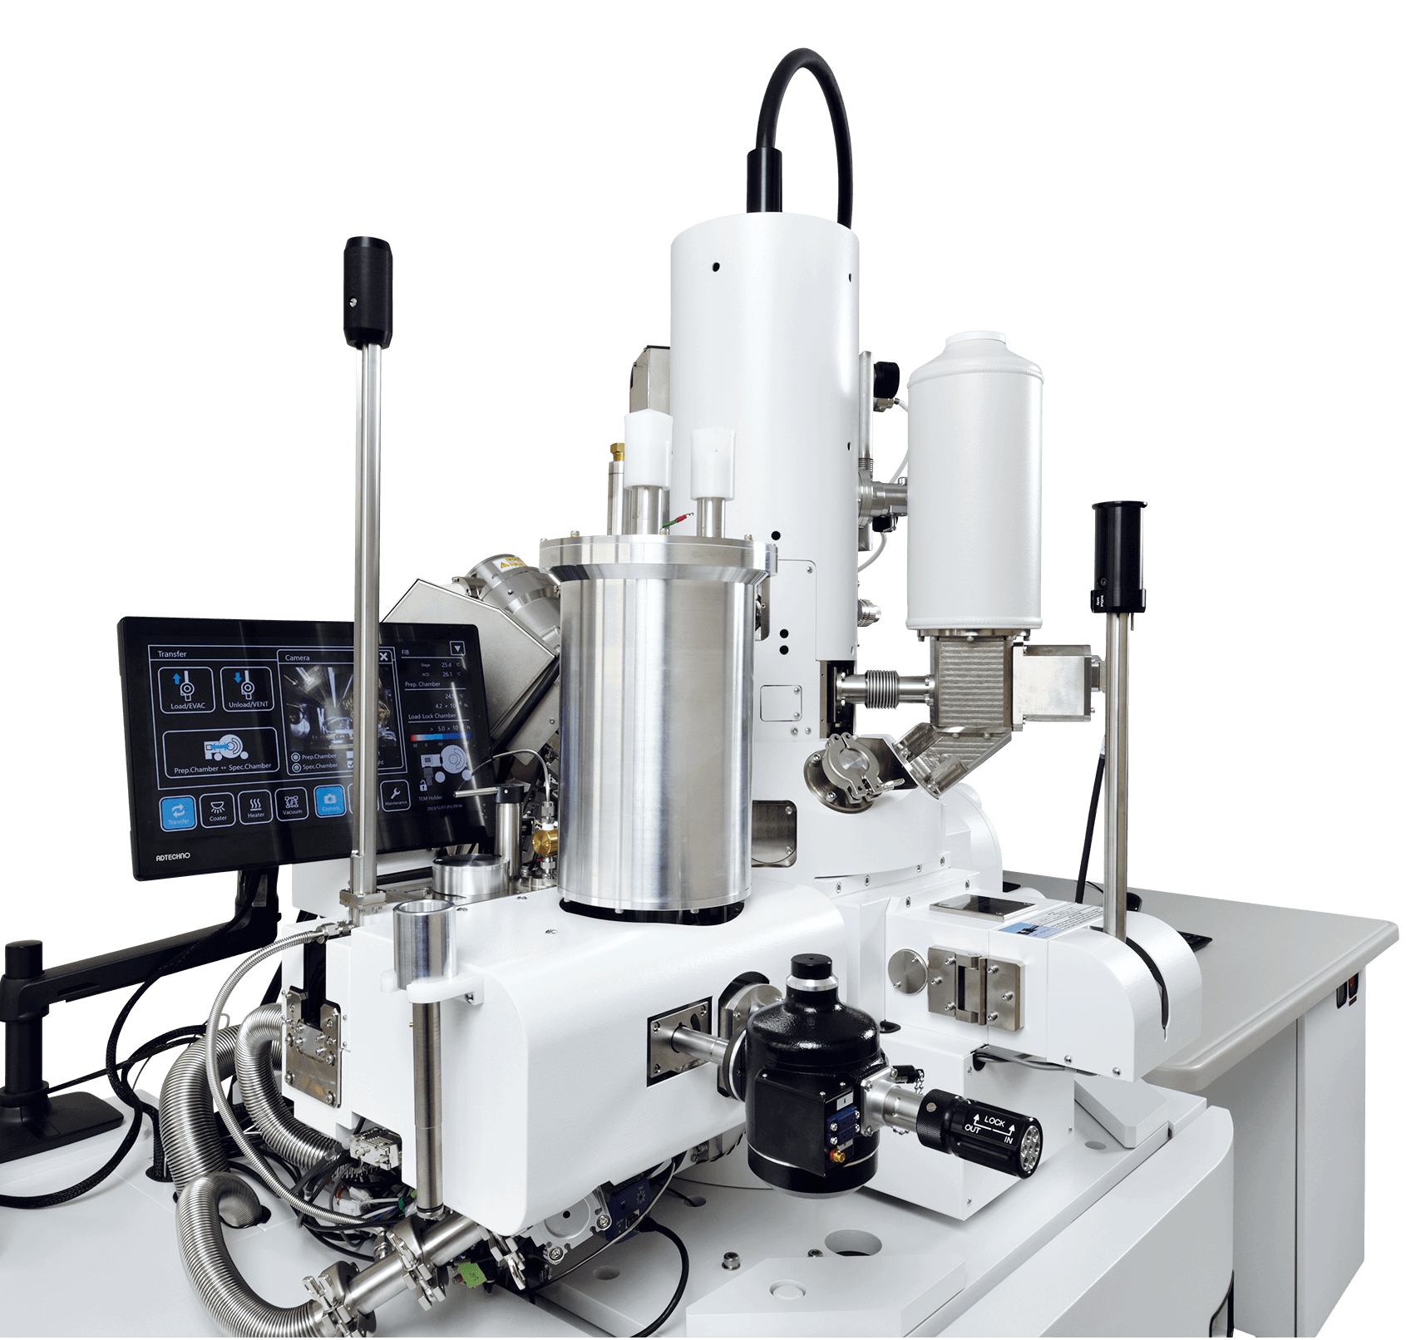
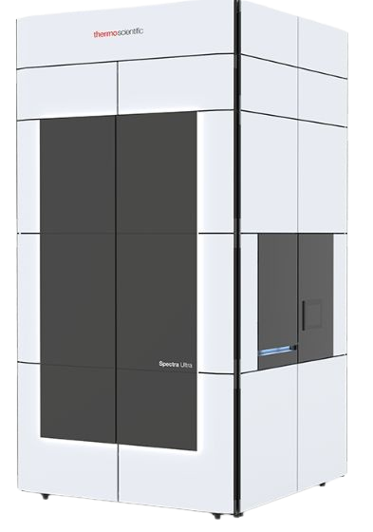
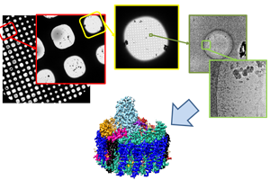



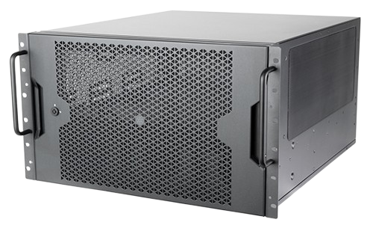

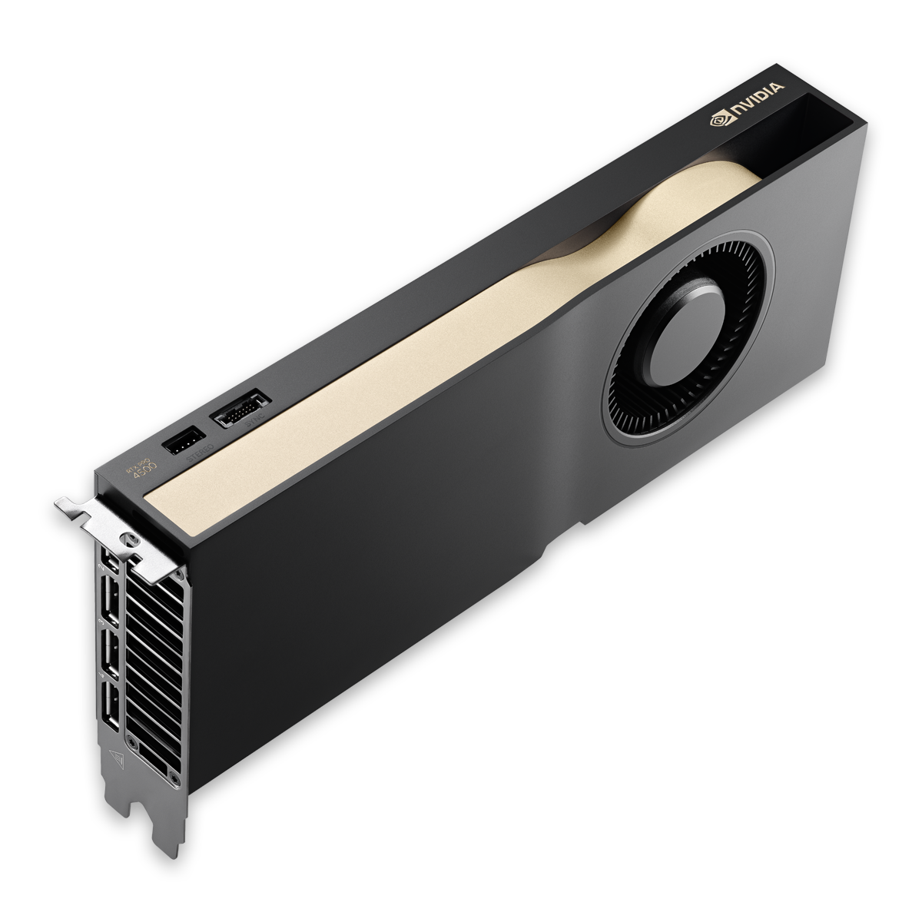

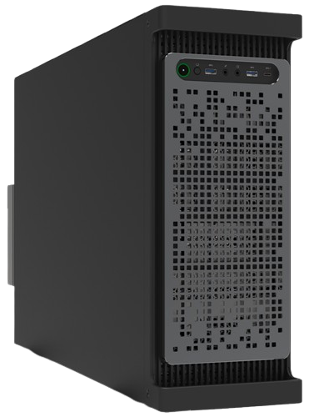



原子レベルの分解能を達成した先端技術の応用解析を支援
クライオ電子顕微鏡 解析用
HPCワークステーション
Applied CERVO for Cryo-EM analysis
数千～数万枚規模の大容量画像データから単粒子解析を加速 !!
生体分子の立体構造解析を後押しする高度解析用 高速計算機を提案
高画質の電顕像を効率的に収集できるクライオ電子顕微鏡と画像検出器、そして高精度な画像解析プログラムを高速に処理することが可能な計算機で研究開発の加速・時短をご支援いたします。
※単粒子解析ソフトウェア RELION ／ CryoSPARC 等のユーザーにお勧めします。
Intel Xeon w7採用 , 4GPU搭載 上位スペックで構成されたハイエンドクラス
Applied CERVO Grasta
for Cryo-EM analysis
■ シャーシ：6U ラックマウント/タワー型兼用
■ CPU：Intel Xeon W7-3545 (P2.7-4.6GHz/TB3.0 4.8GHz/24C/48T)
■ 簡易水冷CPUクーラー （360mm/Max 37dB）
■ メモリ：256GB （32GB×8） DDR5-5600 Registered ECC DIMM（1.2V/2RANK）
■ ストレージ 1：4TB M.2 NVMe SSD
■ ストレージ 2：16TB SATA 高耐久HDD MTBF=250万時間
■ GPU：【4GPU】NVIDIA RTX PRO 4500 Blackwell 32GB GDDR7 ECC
■ 電源：【2PSU】1500W/200V、1200W/100V（80 Plus Platinum認証）冗長化
■ OS： オプション
■ 3年間センドバック方式ハードウェア保証
APPLIED CERVO Grasta
Type-RM600-6UV2 【4GPU】
4,280,000
税別
NVIDIA RTX PRO™ 4500 Blackwell
円
Ryzen Threadripper PRO採用 , 2GPU搭載 定番構成のパフォーマンスに優れたモデル
Applied CERVO Ryzen
for Cryo-EM analysis
■ シャーシ：4U ラックマウント/タワー型兼用
■ CPU：AMD Ryzen Threadripper PRO 7965WX (4.2-5.3GHz/24C/48T)
■ 簡易水冷CPUクーラー （360mm）
■ メモリ：256GB（32GB×8）DDR5-5600 Registered ECC DIMM（1.2V/2RANK）
■ ストレージ 1：4TB M.2 NVMe SSD
■ ストレージ 2：16TB SATA 高耐久HDD MTBF=250万時間
■ GPU：【2GPU】NVIDIA RTX PRO 4500 Blackwell 32GB GDDR7 ECC
■ 電源：1200W/100V（80 Plus Platinum認証）
■ OS： オプション
■ 3年間センドバック方式ハードウェア保証
APPLIED CERVO Ryzen
Type-RT7PRO2 【2GPU】
2,980,000
税別
NVIDIA RTX PRO™ 4500 Blackwell
円
https://www.applied.ne.jp/rs/
アプライド 法人
検索
アプライド株式会社 広域システム営業部
■関東営業所 東京都千代田区神田小川町１−11‐4F TEL：03-5280-9255
■東海営業所 名古屋市西区上名古屋三丁目25-28-5F TEL：052-325-2782
■関西営業所 大阪市淀川区西中島2丁目14-6-5 TEL:06-6838-4123
■九州営業所 福岡市博多区上牟田1丁目6-23 TEL：092-481-7812

